Slide 1
電子實驗
Verilog Lab測驗

Slide 2
Lab測驗 Contents
Counter-16/holder/Adder (可選擇功能)
完成上方的電路設計(Lab7延伸)-Module Name可用 “count_hold_add”
sel=01→ dout為計數器之結果; sel=00→dout的值hold不變
sel=10→dout為3-bit a+b的結果 (含1-bit cout與3-bit的sum)

Slide 3
Testbanch (TM)之測試data
initial begin
// 請自行給定clk與rst的初始值
以及rst的啟動
sel=2’b00;
a=3’b000;
b=3’b000;
//先測試計數器功能(12t之前)
sel = ??;
// 再測試”hold值”的功能
#(12*t) sel = ??;
// 最後測試”加法器”的功能
#(2*t) sel = ??;
a=3’b101;
b=3’b100;
#t
a=3’b001;
b=3’b011;
#t $stop;
end
請自行寫Test banch, 測試pattern為

Slide 4
報告內容說明[1]
實驗成果上傳至i-learning (目錄: Lab測驗)。
(請在Teams課程時間內完成上傳!)
以word檔案，依以下items貼上程式碼或截圖 (對or錯皆可交) 。
出席(Teams點名) (20%)
設計本身(count_hold_add.v)的Verilog Code (30%)
Testbanch (TM.v)的Verilog Code (20 %)
Modelsim的模擬結果(waveform截圖)。
(waveform截圖請清楚顯示counter, holder, adder三階段結果，你可自行決定分段截圖或放大) (30 %) – (10%, 10%, 10%)
PS1: 以上item依正確性與完整性(圖清楚與否)給分，採扣分制。
PS2: 如發現抄襲或借用他人成果，只給出席分(含提供者)。
PS3: 此次線上測驗需要身分證明(若無則扣50分)，下頁說明:

Slide 5
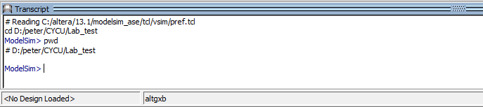
報告內容說明[2]
使用Modelsim進行Lab
請將下方視窗截圖貼在你的報告內繳交 !!
1. 請讓你的工作目錄名稱包含 “Lab_test_學號” (不是組號!!)
2. Lab執行結束後，請在”Transcript“ 視窗命令欄Key入“pwd”指令顯示你的工作路徑。
PS: 倘若”Transcript“ 視窗(通常在Modelsim最下方)被誤關，可從”View”將其勾選再打開。
使用EDA_Playground進行Lab
請將Profile視窗截圖貼在你的報告內繳交 (下頁說明) !!
若仍有Tool使用上的困難: 終極雨天備案!!

Slide 6
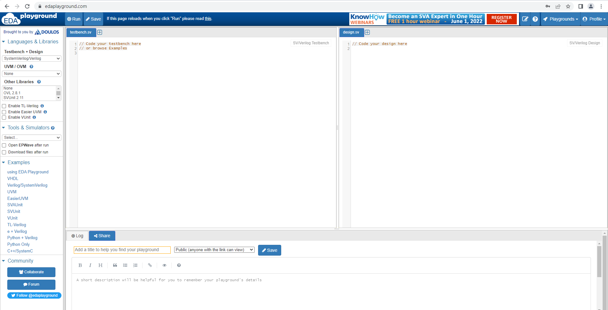
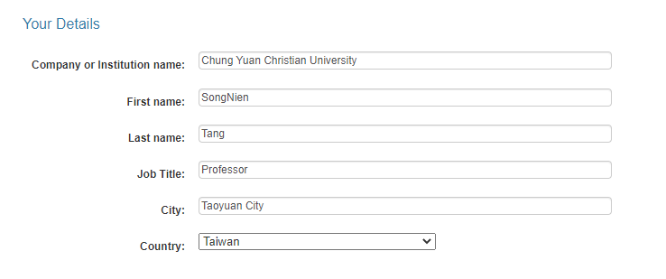
請從Playground點選show出你的個人資料，並將該截圖貼至報告上。
(範例如下:)

